Slide 1


Applied Data Science:
Smart Building

Slide 2
Inhoudsopgave:
Rule Based System
Deep Learning
Bayesian Belief Network
Planning

Slide 3
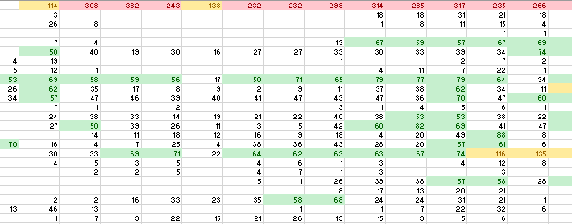
Rule Based System:
Saw
import CSV werkt niet
Database opgezet voor Saw en server

Slide 4
Deep Learning & Pattern Recognition:
Meer kennis nodig:
Datacamp: Deep Learning
Coursera
Kibana

Slide 5
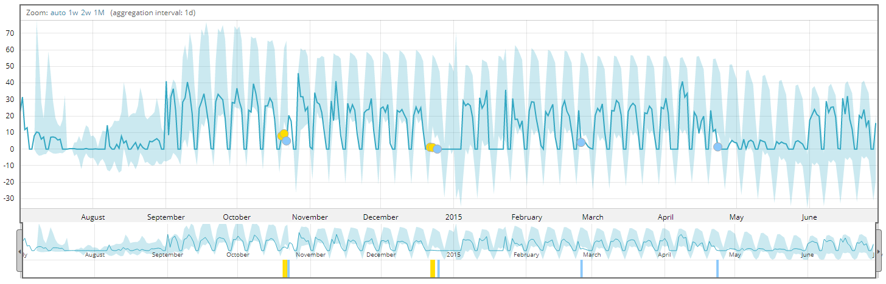
Deep learning & Pattern Recognition:

Slide 6
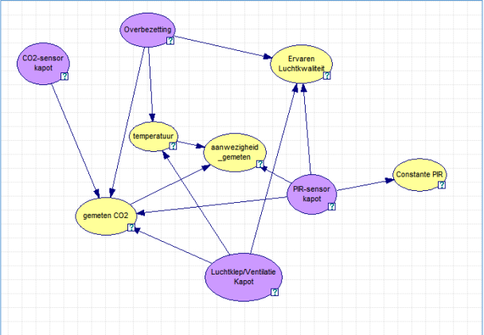
Bayesian belief network:
Bestaand netwerk werkend krijgen
GeNie
Data in de juiste vorm krijgen
Beperkt hoeveelheid gebruikte informatie
Netwerk uitbreiden of nieuw netwerk maken

Slide 7
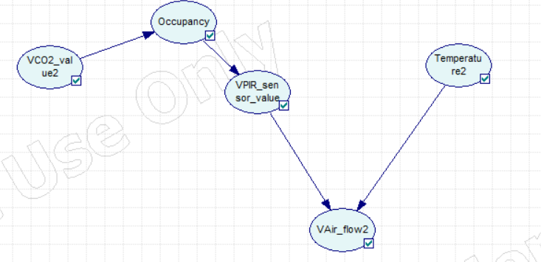
Bayesian belief network:
Data importeren in GeNie
Matrixvorm zonder continue waarden
“Learn new network”
Haalt kansen uit gegeven data
Achterhaalt (enige) verbanden

Slide 8
Planning: Vakantie!

Slide 9
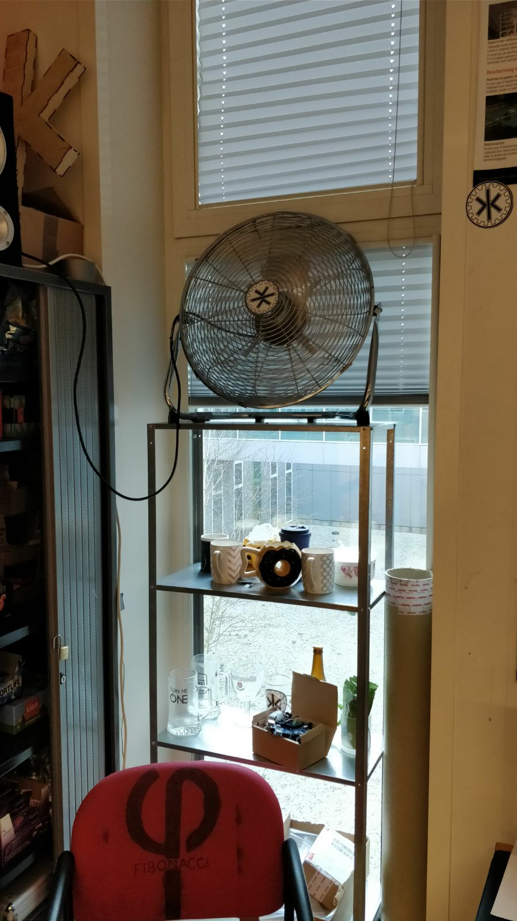
Vragen?

